Slide 1
Az M thermal wififunkciójának használata

Slide 2
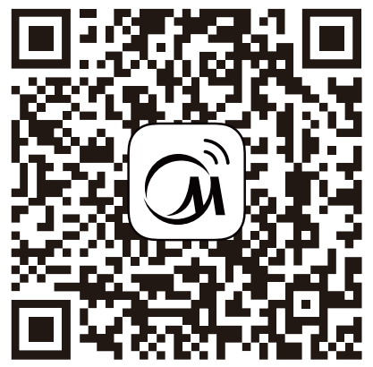
Az MSmartLife app letöltése
Nyissa meg az MSmartLife appot és jelentkezzen be
Az MSmartLife app letöltéséhez szkennelje be ezt a QR-kódot.

Slide 3
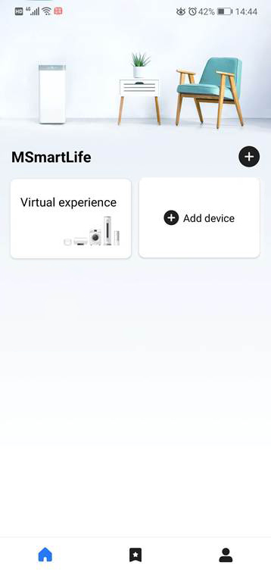
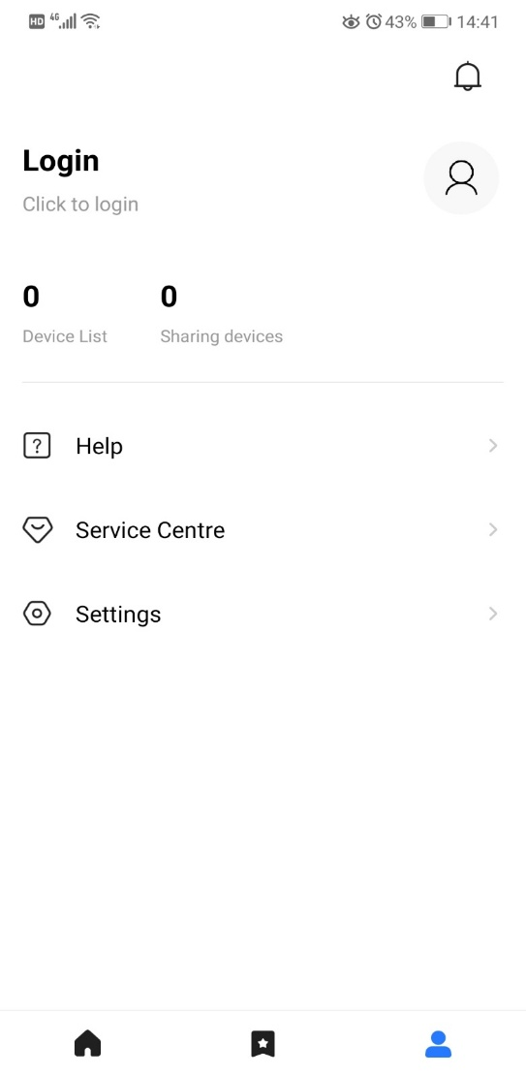
Nyissa meg az MSmartLife appot és jelentkezzen be
Nyissa meg az MSmartLife appot és jelentkezzen be
Koppintson ide
Koppintson ide

Slide 4
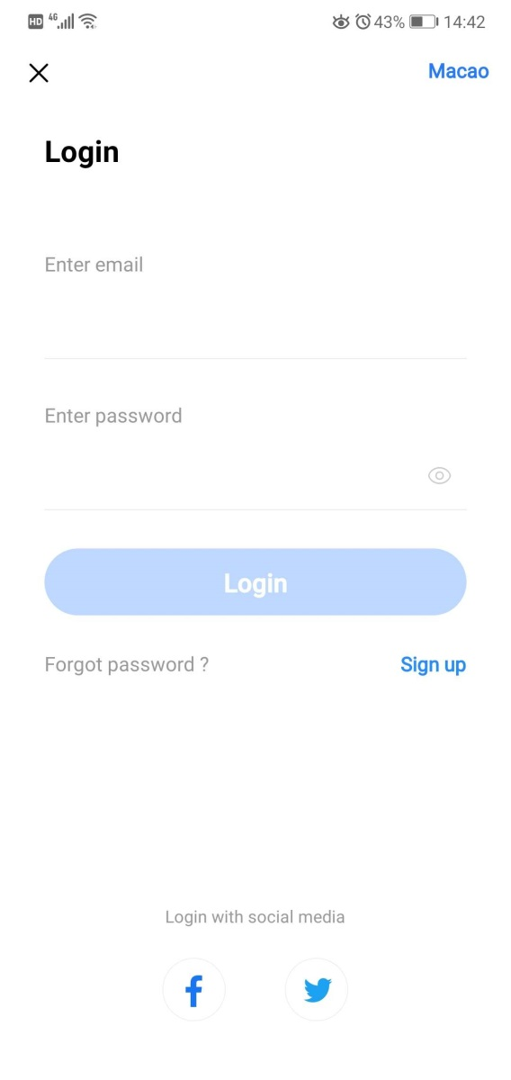
Bejelentkezés
Bejelentkezés az appba
Ha még nem hozott létre MSmartLife fiókot, koppintson a Sign Up (feliratkozás) gombra és hozzon létre egy fiókot. Ha már létrehozta fiókját, jelentkezzen be e-mail címével és jelszavával.

Slide 5
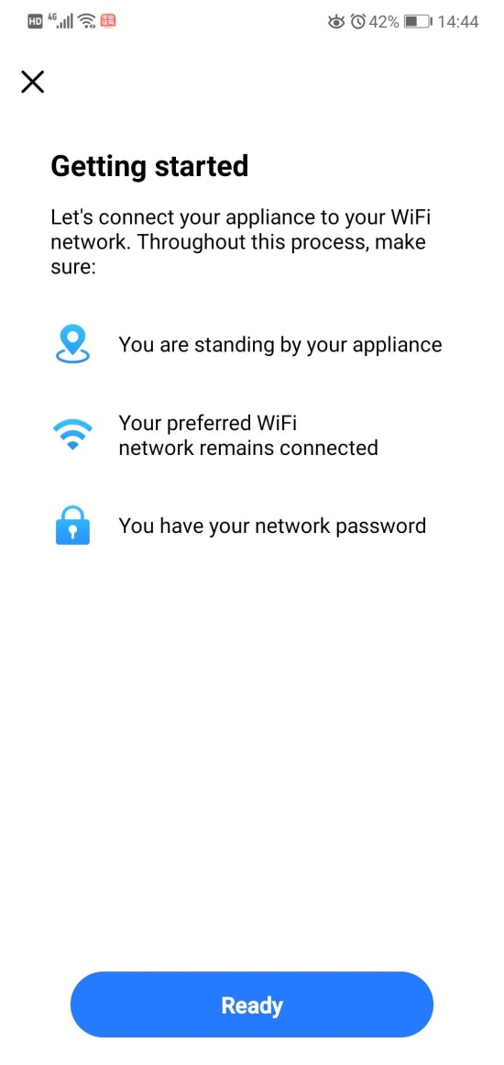
Koppintson az „Eszköz hozzáadása” gombra
Koppintson az „Add device” (eszköz hozzáadása) gombra a hőszivattyús vízmelegítő hozzáadásához.
Ez az oldal jelenik meg. Koppintson a „Ready” (kész) gombra. Szüksége lesz a wifijelszavára.

Slide 6
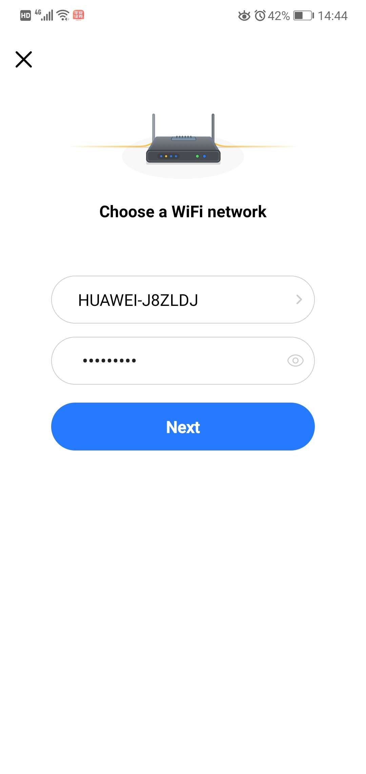
A wifi kiválasztása
Jelentkezzen be otthoni wifihálózatába
Válassza ki otthoni wifihálózatát és adja meg a hálózat jelszavát.

Slide 7
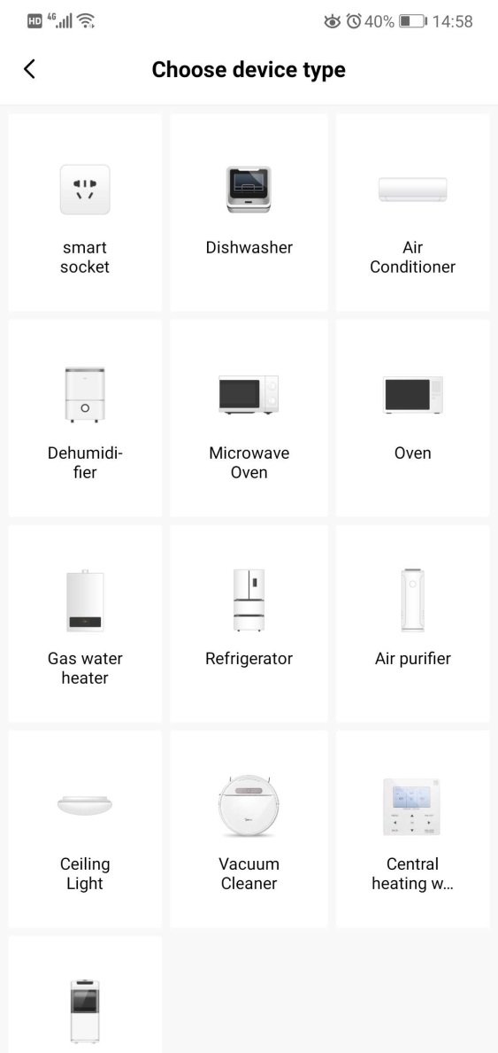
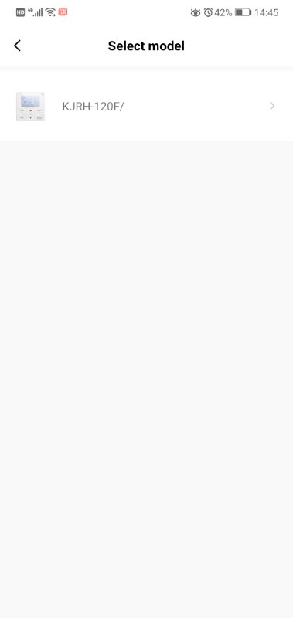
A kereskedelmi HPWH kiválasztása
Jelentkezzen be otthoni wifihálózatába
Válassza ki a központi fűtés vízmelegítőjét.
Az app automatikusan megkeresi a vezérlőt, ez esetben a KJRH-120F modellt.

Slide 8
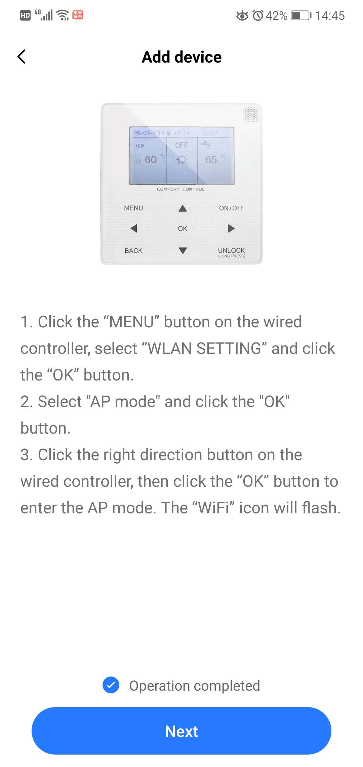
Egyezzen bele és koppintson az OK gombra
Ellenőrizze a művelet befejeződését és koppintson a „Next” (következő) gombra.

Slide 9
Indítsa e la vezérlő wifimodulját
Nyomja meg a vezérlőn a Menu gombot
A vezetékes vezérlő menüjében hajtsa végre az alábbi beállítást.

Slide 10
Indítsa el a vezérlő wifimodulját
Nyomja meg a vezérlőn a Menu gombot
Ez az ikon fog villogni.

Slide 11
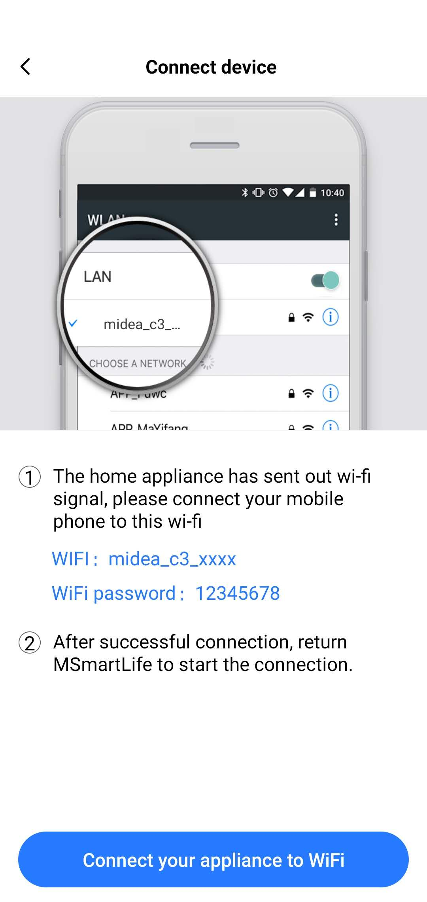
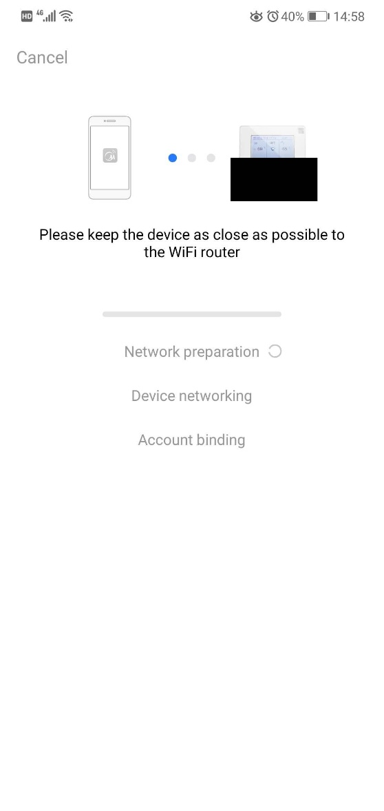
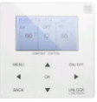
Csatlakozás új wifihálózathoz
Amint megkezdődik a kapcsolódás, az app kérni fogja, hogy csatlakozzon telefonjával egy másik wifihálózatra.
Midea_c3_xxxx
Koppintson ide és csatlakozzon telefonjával az új wifihálózatra.

Slide 12
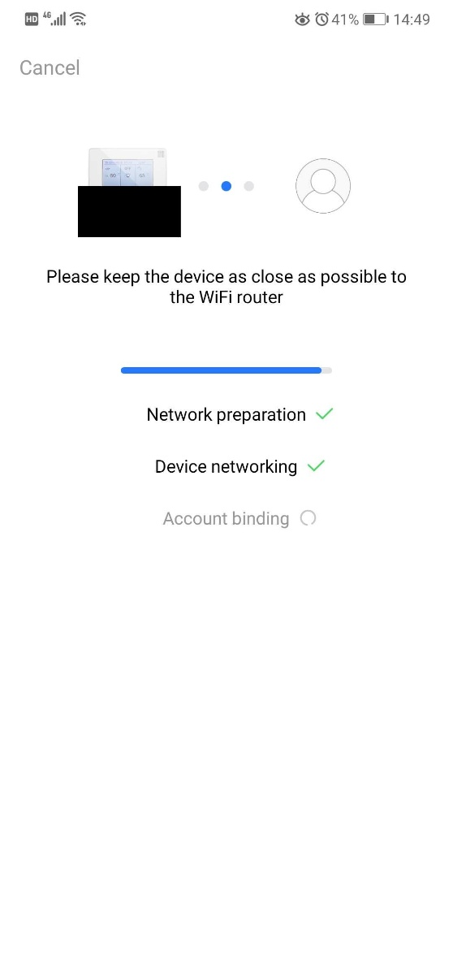
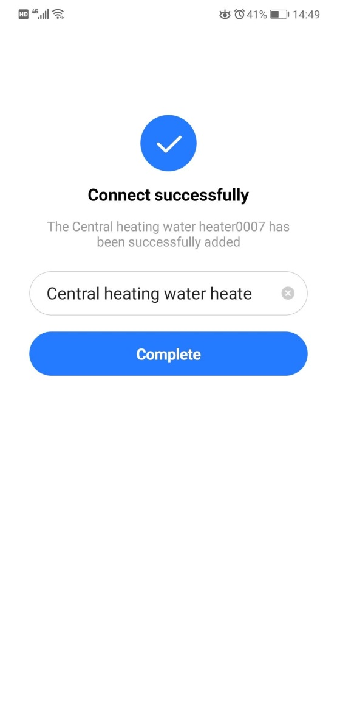
Befejezés
Menjen vissza az apphoz, mely kis idő múlva végezni fog.
Amikor a fiók összekötése befejeződik, koppintson a „Complete” (kész) gombra.

Slide 13
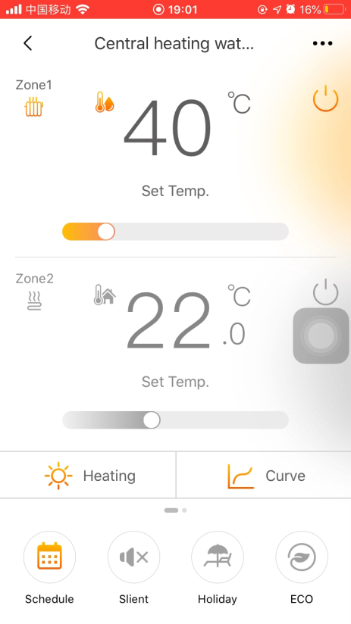
Az app használata
Az app gombjainak funkciói
MSmartLife app felhasználói felület
Zónanév beállítása/ Áramfogyasztás beállítása
Terminál ikon
Be/Kikapcsolás
Módbeállítás
Hőmérsékleti görbe beállítása
Ütemezés
ECO mód
Csendes mód / Szupercsendes mód
Nyaralás máshol / Nyaralás itthon mód
Megjegyzés: Szoftverfrissítést követően az app felülete időnként változik és eltérhet az ebben a dokumentumban látható kinézettől.

Slide 14
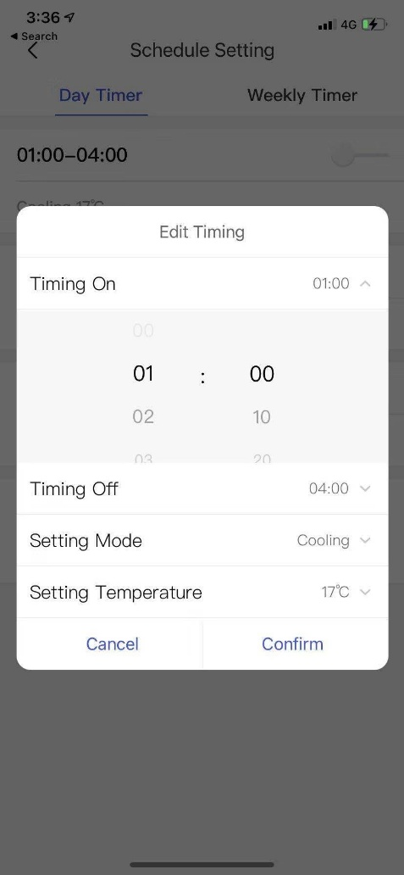
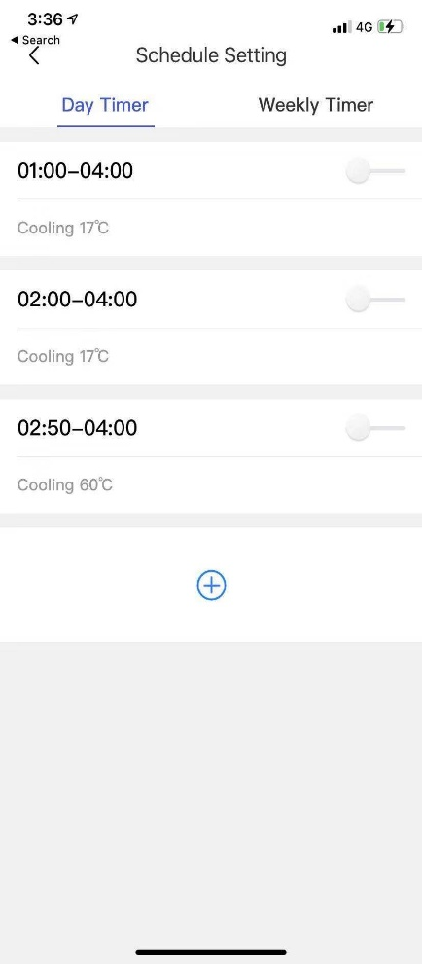
Az app használata
Ütemezés funkció - Napi időzítő
Koppintson a Schedule ikonra az ütemezési funkció megnyitásához.
Kétféle ütemezés érhető el, napi és heti.
Koppintson bármelyik ütemezésre a részletes szabályok beállításához.

Slide 15
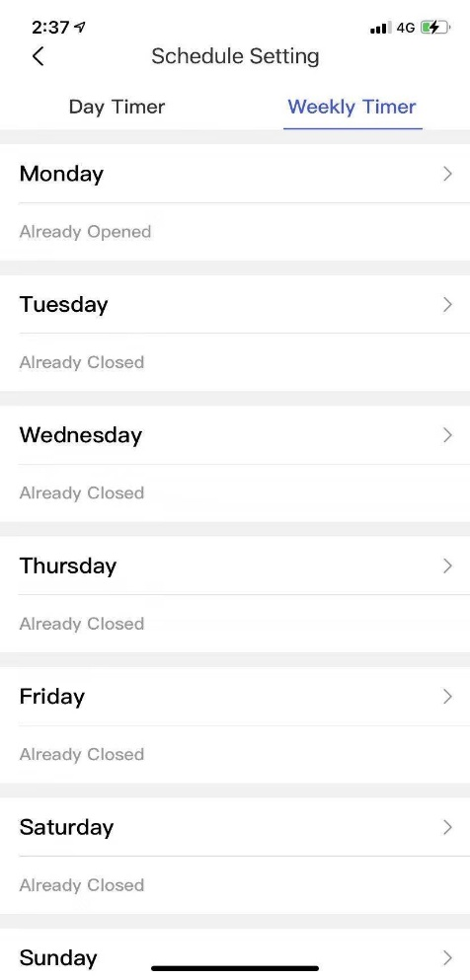
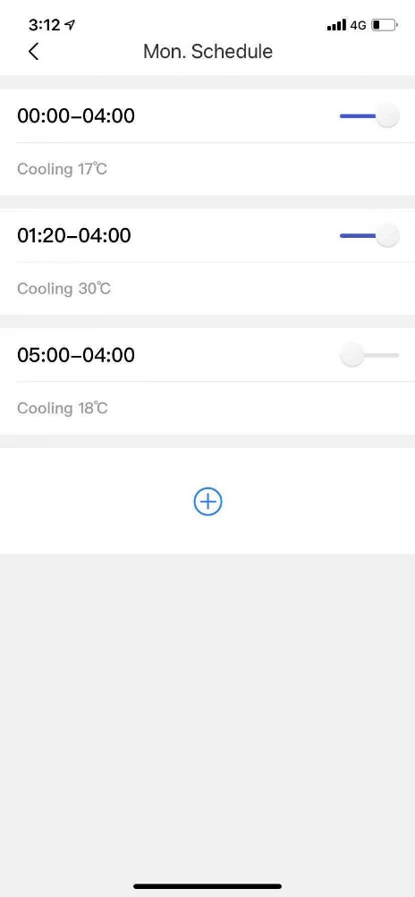
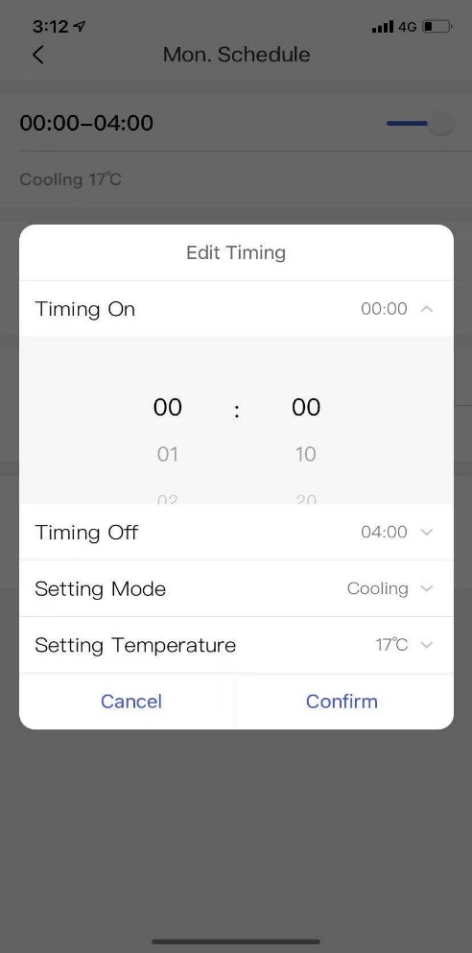
Az app használata
Ütemezés funkció - Heti időzítő
Koppintson a Schedule ikonra az ütemezési funkció megnyitásához.
A heti ütemezés szekcióban válassza ki bármelyik napot az aznapi ütemezés beállításához.
Koppintson bármelyik ütemezésre annak beállításainak változtatásához.
Az ütemezésen belül állíthatja be részletesen a szabályokat.

Slide 16
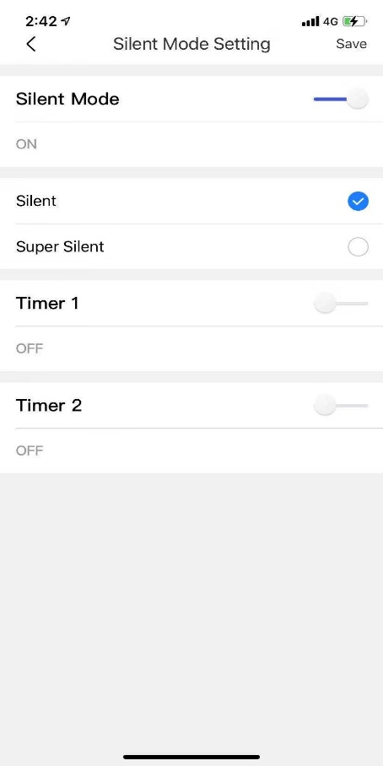
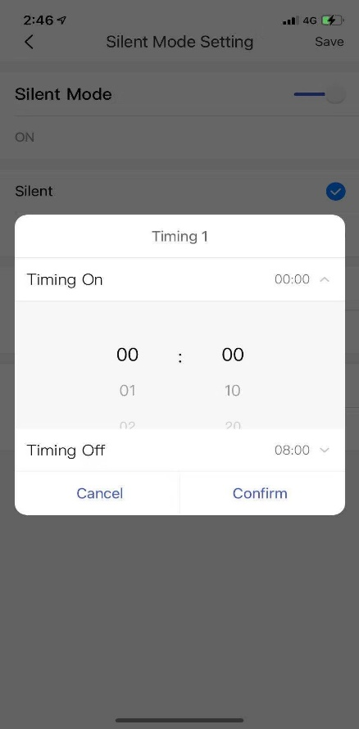
Az app használata
Csendes mód
Koppintson a Silent ikonra a csendes módba történő belépéshez.
Először kapcsolja be a csendes módot és válasszon a csendes és a szupercsendes módok közül. Ezután megadhatja az időzítőnek, mikor kapcsolja be és ki a csendes módot.
Itt állíthatja be a különböző csendes módok időzítőjét.

Slide 17
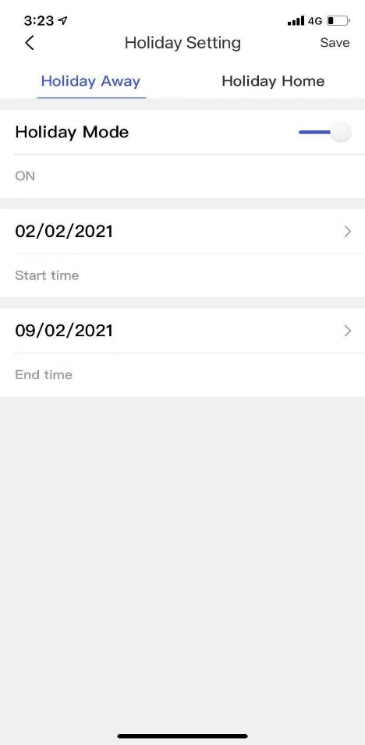
Az app használata
Nyaralás funkció - Nyaralás máshol
Koppintson a Holiday ikonra a ’nyaralás máshol’ módba történő lépéshez.
Először koppintson a Holiday Mode-ra a ’nyaralás máshol’ funkció aktiválásához, majd adja meg a kezdő és befejező dátumot.

Slide 18
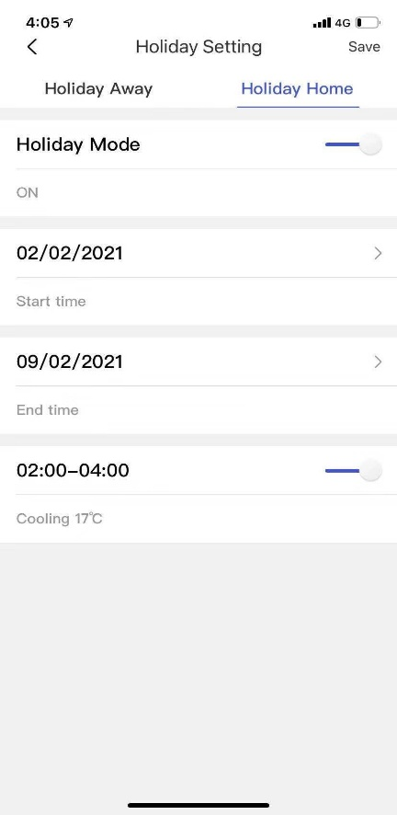
Az app használata
Nyaralás funkció - Nyaralás itthon
Koppintson a Holiday ikonra a ’nyaralás máshol’ módba történő lépéshez.
Először koppintson a Holiday Mode-ra a ’nyaralás máshol’ funkció aktiválásához, majd adja meg a kezdő és befejező dátumot.

Slide 19
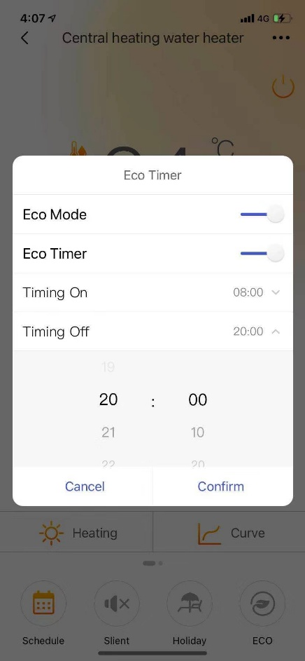
Az app használata
Eco funkció
Koppintson az Eco funkcióra.
Itt adja meg, mikor kapcsoljon be ill. ki időzítetten az Eco funkció.

Slide 20
Köszönjük!

